Slide 1
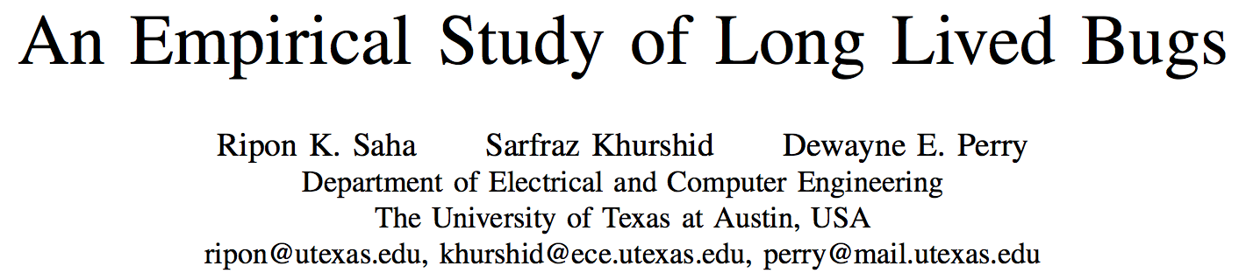
Ｄ
CSMR-WCRE’14 pp.144--153
概要
長期間修正されないままになっている不具合の特徴分析

Slide 2
背景
バグトリアージ
  不具合に重要度や優先度を設定してスケジューリングを行う
バグトリアージを行っても長期間放置される不具合が存在する
  ユーザは何度も同じ不具合を体験することになる
  バージョンアップしたのに解決されない
長期間放置される不具合の特徴，原因を明らかにする

Slide 3
リサーチクエスチョン
RQ1
  長期間放置される不具合の割合は？
RQ2
  長期間放置される不具合の重要度は？
RQ3
  不具合修正プロセスのうちどの作業に時間がかかっているのか？
RQ4
  長期間放置される不具合の理由は？
RQ5
  長期間放置される不具合の修正の性質は？

Slide 4
対象プロジェクト
Eclipse Family
  JDT (Java Development Tools)
  CDT (C/C++ Development Tools)
  PDE (Plug-in Development Environment)
  Platform
どのプロジェクトも年1回のリリース
  長期間放置＝修正時間1年以上⇒次のリリースまでに解決できなかった不具合

Slide 5
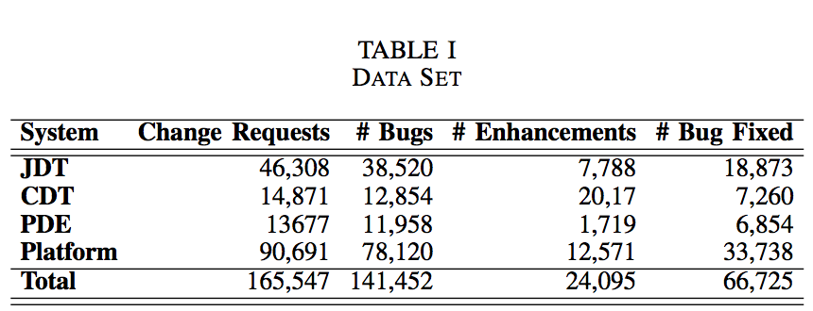
対象不具合数

Slide 6
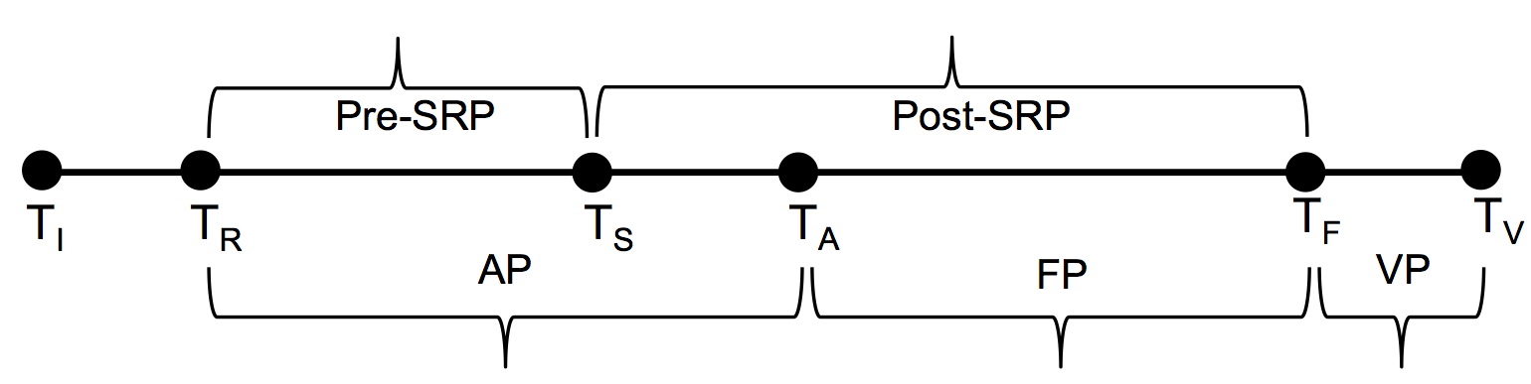
不具合のタイムラインメトリクス
TI:不具合の混入
TS:重要度の決定
TF:修正完了
AP:割当期間
VP:検証期間
Pre-SRP:重要度決定前の期間
TR:不具合の報告
TA:修正担当者決定
TV:検証完了
FP:修正期間
Post-SRP:重要度決定後の期間

Slide 7
ソースコードとの対応
コミットメッセージから不具合IDを含むコミットを抽出
  各不具合の修正のための変更を特定
  1つの不具合に対して複数コミットがあったら合計する
修正規模メトリクスの取得
  Number of Changed Files:変更ファイル数
  Number of Hunks:変更のまとまりの数
  Code Churn:変更行数

Slide 8
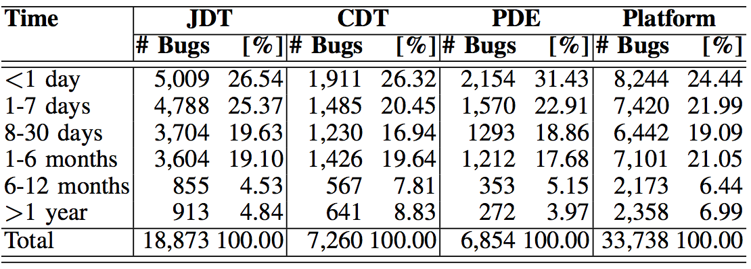
結果RQ1
長期間放置される不具合の割合は？
50%前後の不具合は1週間以内に修正完了
4%から9%の不具合(4プロジェクト合計4000件以上)
は1年以上かかった

Slide 9
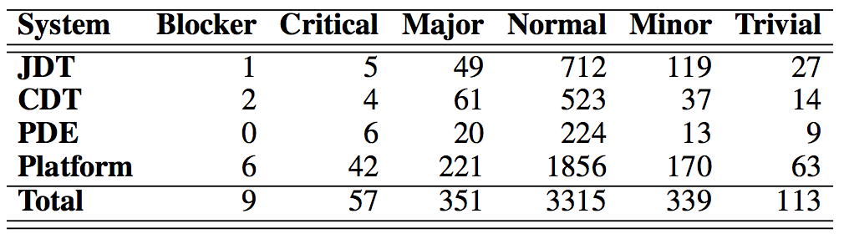
結果RQ2
長期間放置される不具合の重要度は？
重要度が低くて放置されているわけではない

Slide 10
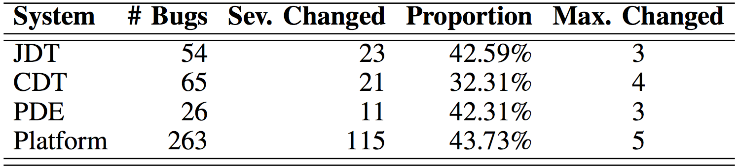
結果RQ2
長期間放置される不具合の重要度は？
  重要度の変更について
32%から43%は重要度が変更されている

Slide 11
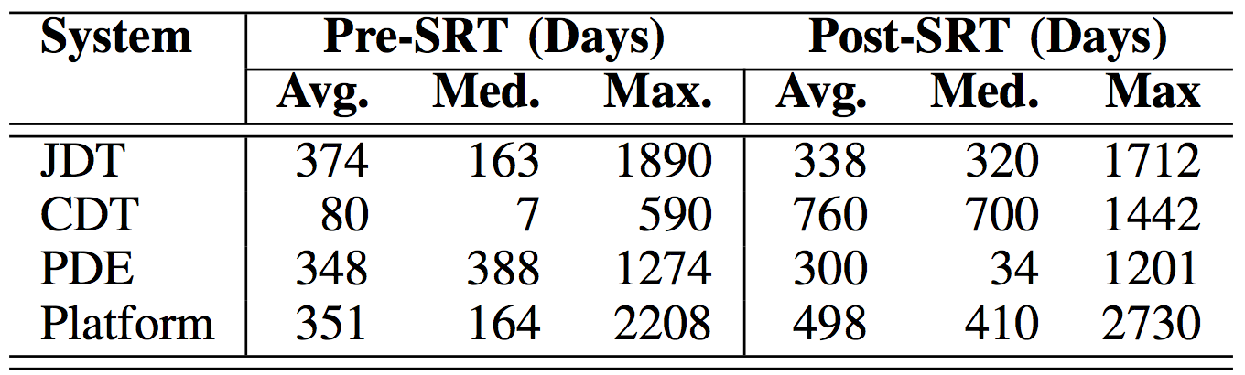
結果RQ2
重要度決定までの時間は？
  重要度決定までの時間が長く，修正時間は短いのでは？
重要度決定に平均で1年
重要度決定から修正までに平均で1年以上

Slide 12
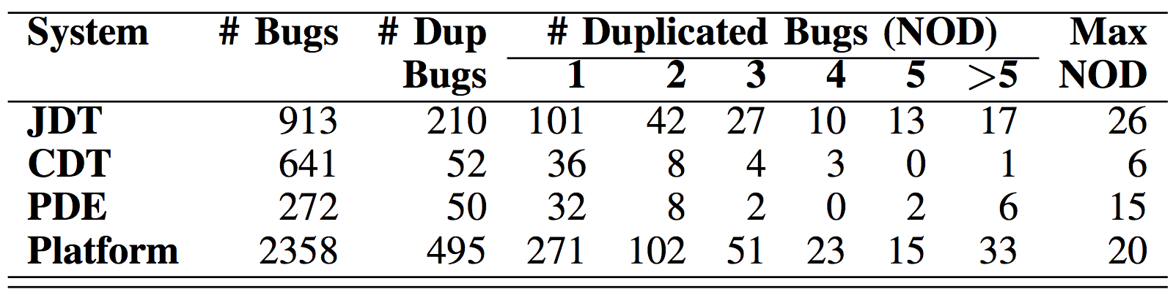
結果RQ2
重複不具合の数は？
  長期間存在し，重要な不具合は重複して報告されやすいのでは？
9%から23%の不具合は1つ以上重複報告がある
最大で20以上の重複報告があることも

Slide 13
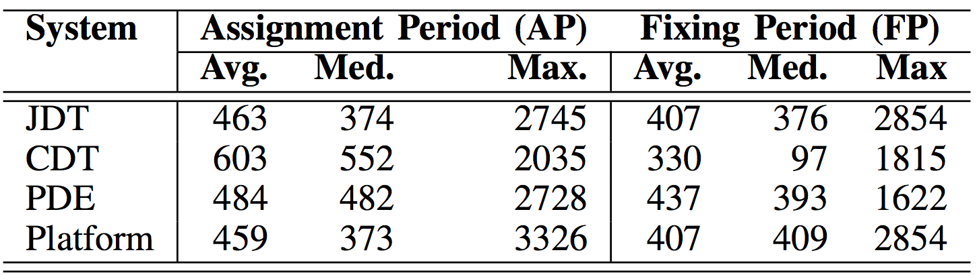
結果RQ3
どの作業に時間がかかっているのか？
割り当ても修正も時間がかかっている
10%の不具合は再割り当てが5回以上
ほとんどの不具合は検証されていなかった

Slide 14
結果RQ4
長期間放置される理由は？
  criticalとmajorの不具合105件を目視
理由
  不具合箇所の特定が難しい
  修正方法が不明確
  修正が難しい
  修正がリスキー，リリース直前の報告
  中途半端な修正で，何度も修正が必要になる
  重複不具合が報告されるまで軽視
  再現に時間がかかる
  先に修正すべき不具合が他にある
  誤解によるReopen（修正完了しているのに）
  特別な理由なし
どのプロジェクトでも共通だった

Slide 15
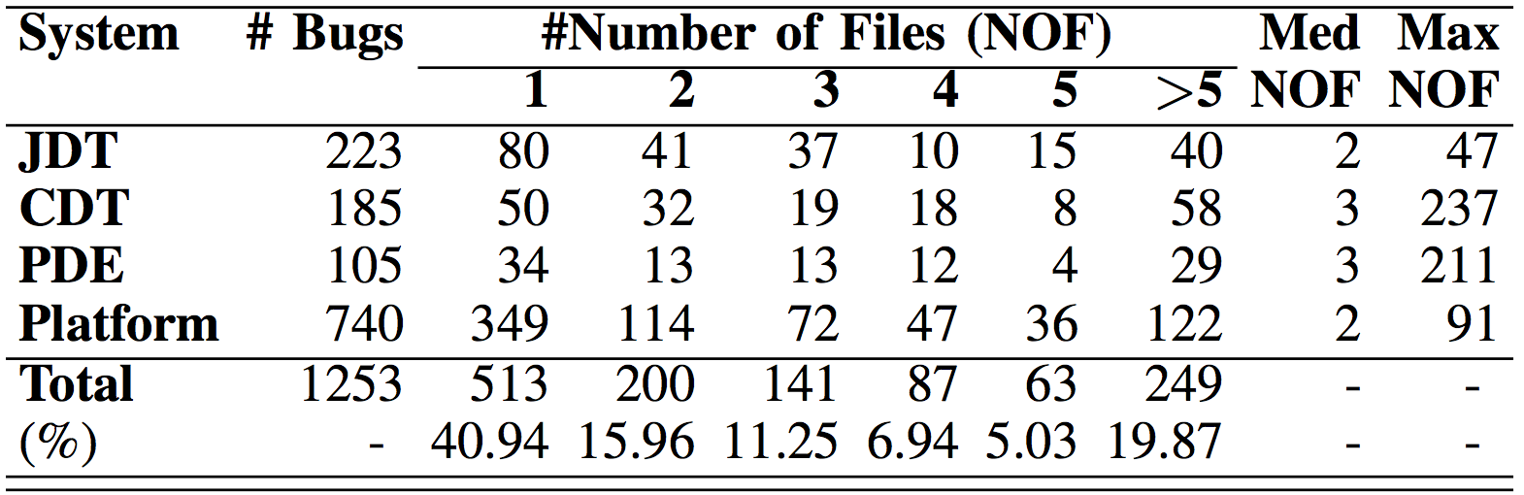
結果RQ5
長期間放置される不具合の修正の特徴は？
  変更ファイル数，変更のまとまり数，変更行数
27%から47%の不具合はファイル数1つだけ
すごく多いものは，ファイルの移動などのせい

Slide 16
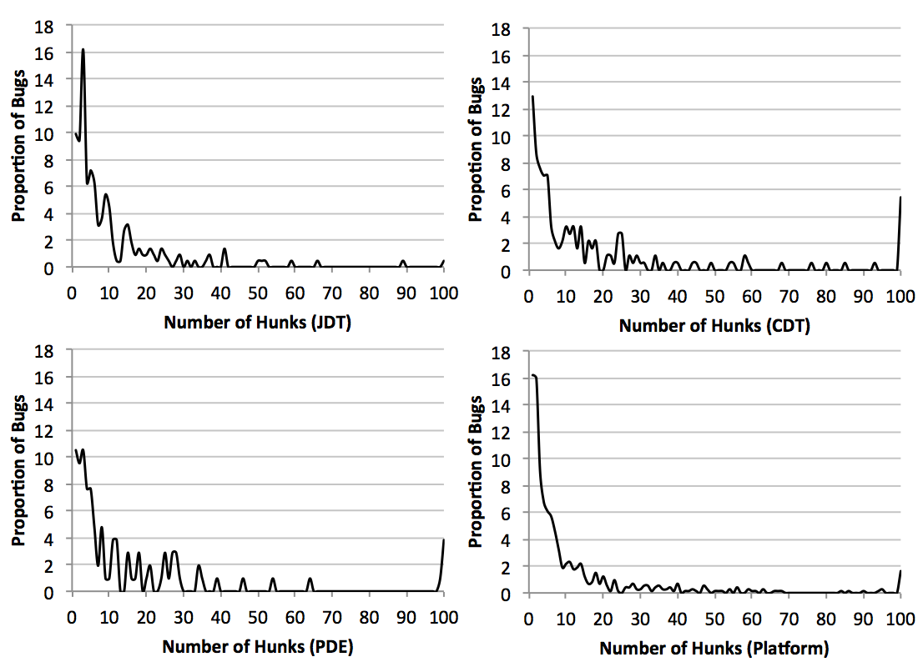
結果RQ5
長期間放置される不具合の修正の特徴は？
  変更のまとまりの数：多いと複数箇所の変更が必要で修正が難しかったことを表す
結果
  43%から53%は
  Hunk数が5以下

Slide 17
結果RQ5
長期間放置される不具合の修正の特徴は？
  変更行数が多くて時間がかかってる？
結果
  23%の不具合は100行以上の変更
  約40%の不具合は20行以下の変更
変更行数少なくても複雑なものも当然あるが，
多くはきちんと対処すればすぐに修正可能

Slide 18
まとめ
長期間放置される不具合の分析
  重要度が低いわけではない
  割り当てにも修正にも時間がかかっている
  放置される理由はいろいろある
  特に理由もなく放置されることもある
  修正規模が大きいとは限らない
きちんと優先順位づけすればもっと修正時間を削減できる

Slide 19
所感
全体的に雑
どの分析も長期間放置されてない不具合との比較がされていない
  多い少ないの議論が主観的
あまり驚きの結果はない
実際の不具合の具体例を出して説明していたのはよかった（大したことは言ってなかったが）

